Slide 1

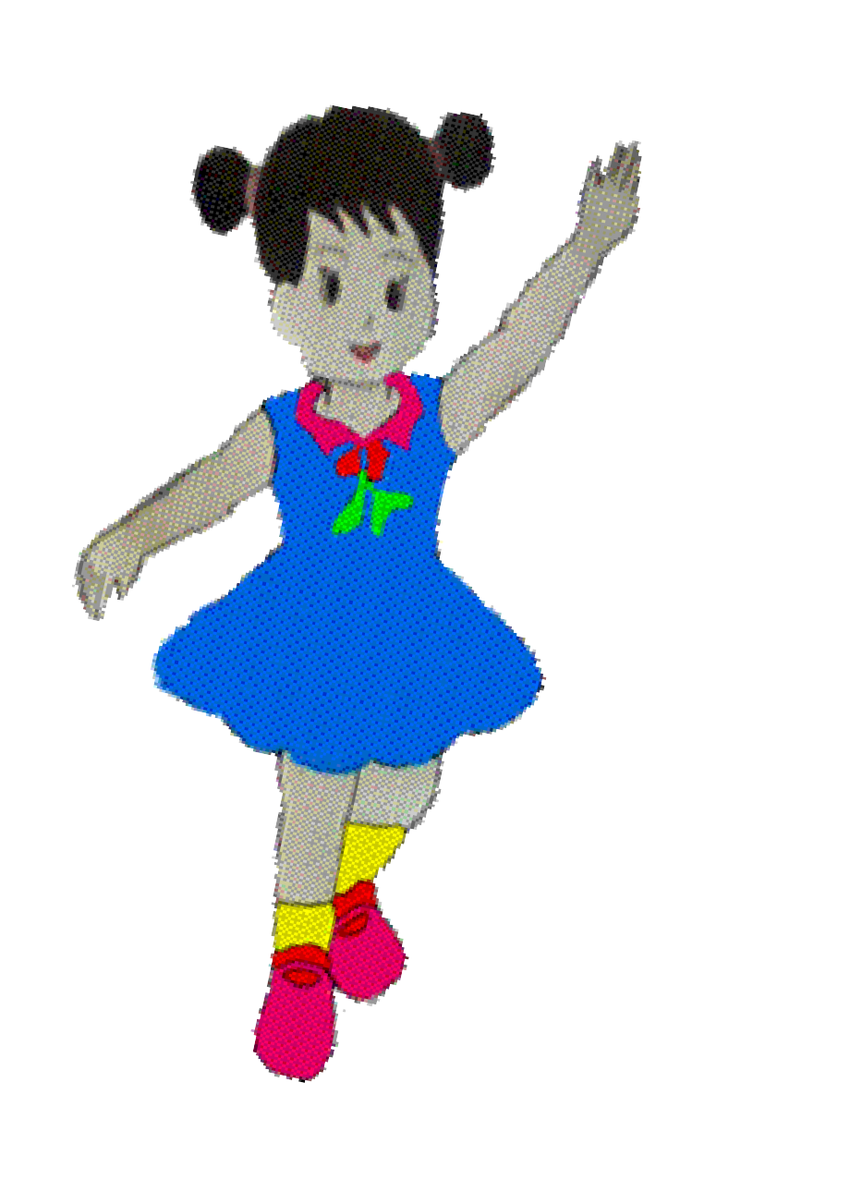
UBND QUẬN LONG BIÊN
TRƯỜNG MẦM NON HỒNG TIẾN
LĨNH VỰC PHÁT TRIỂN NHẬN THỨC
Đề tài “Ngôi nhà mái ngói“
Lứa tuổi : MGB (3 - 4 tuổi)
Giáo viên: Đỗ Hà Linh
Năm học: 2024 – 2025

Slide 2

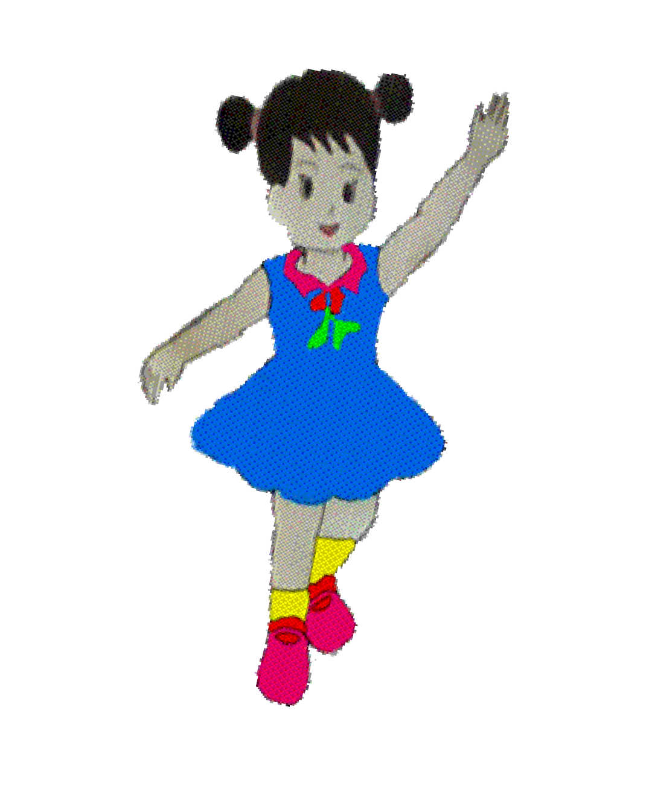
1. Ổn định tổ chức

Slide 3
2. Phương pháp hình thức tổ chức

Slide 4
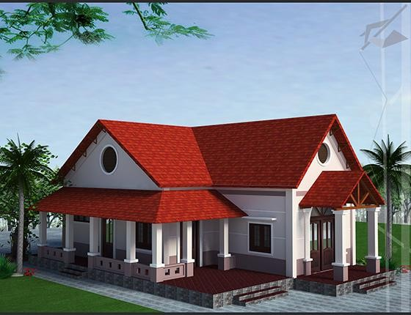
3/4/2024
Trưowng Thị Nguyệt

Slide 5
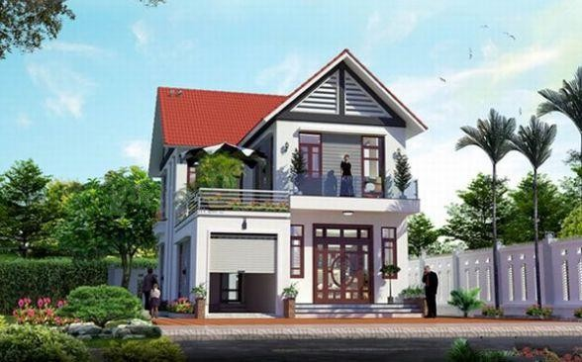
3/4/2024
Trưowng Thị Nguyệt

Slide 6
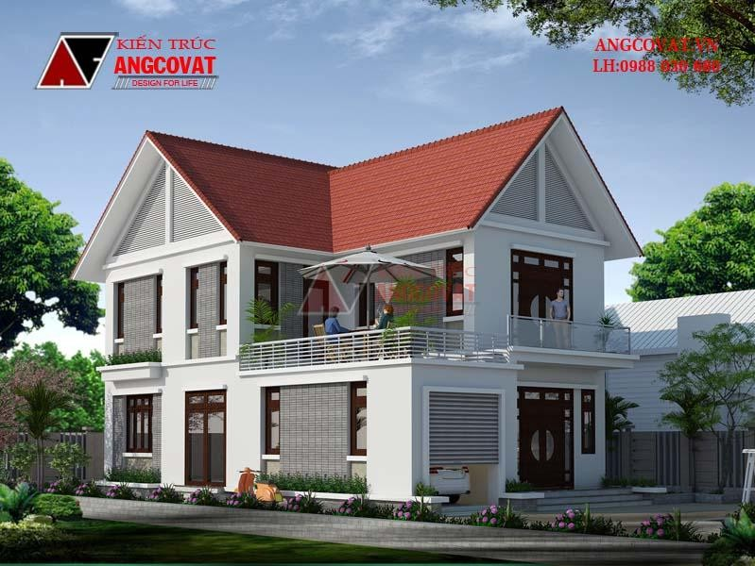
3/4/2024
Trưowng Thị Nguyệt

Slide 7






Slide 8
3. Kết thúc:
Cô và trẻ cùng hát bài “Nhà của tôi”
3/4/2024 Trưowng Thị Nguyệt

Slide 9


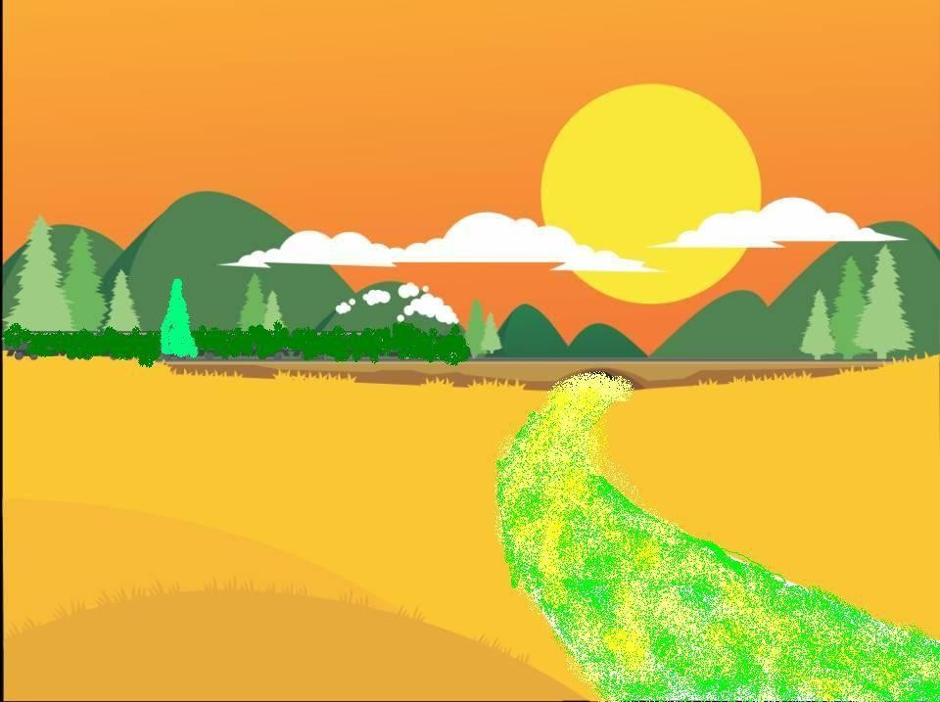






Xin chào và hẹn gặp lại!
3/4/2024 Trưowng Thị Nguyệt

